Slide 1
Муниципальное бюджетное дошкольное образовательное учреждение «Детский сад № 97» ОГРН 1192468036133 ИНН 2465327806 Юридический адрес:660077, г. Красноярск, ул. Петра Ломака, д.2А, т.2179750,2179740 E-mail:dou39@inbox.ru Фактический адрес:660077, г. Красноярск, ул. Петра Ломака, д.2А,т.2179750,2179740; 660125, г. Красноярск, ул. 9 Мая, д.64, т.2163901,2163900
ИГРОВОЙ ЦЕНТР
Сюжетно-ролевой игры
«Играем в школу»
Воспитатель первой квалификационной категории:
Ерощенкова Инна Владимировна
Воспитатель первой квалификационной категории: Ворончихина Полина Дмитриевна

Slide 2
Профиль центра: познавательный.
Цель: создать образовательную среду для формирования мотивации к обучению в школе у детей старшего дошкольного возраста, через разные виды детской деятельности.
Задачи:
Образовательные:
Формировать у дошкольников:
- представления об образе школьника, школьного пространства, новой организацией времени, нормами и правилами, обусловленными особенностями школьной жизни;
- мотивационную готовность к школе.
Побуждать детей воспроизводить в играх бытовой и общественно полезный труд взрослых.
Развивающие:
Развивать умение:
- вступать в ролевые взаимодействия со сверстниками (строить ролевой диалог, умение договариваться друг с другом в игре);
- ролевого взаимодействия в соответствии с нормами этикета (доброжелательный тон, сдержанность жестов, расположение партнёров друг к другу);
- переносить знакомые действия в игровые ситуации, действовать в соответствии с ролью, поощрять умение придумывать новые события, учить подчинять всех играющих общей игровой цели;
Продолжать закреплять слуховое и зрительное внимание, память, воображение, интонационную выразительность речи.
Воспитательные:
Воспитывать дружеские взаимоотношения в игре.

Slide 3
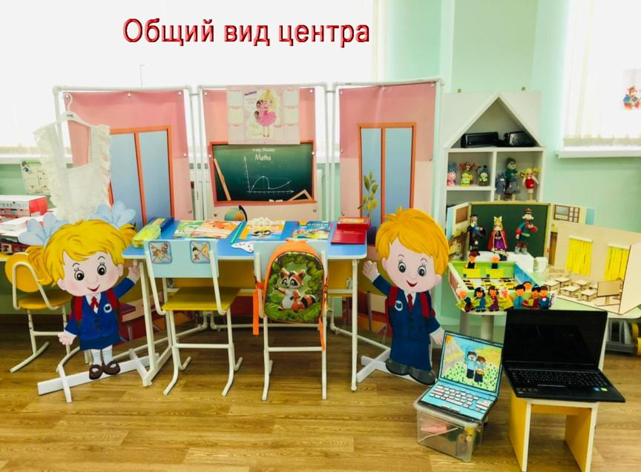
Предназначение центра : организация познавательной и социально - коммуникативной деятельности.
Адресная направленность: центр предназначен для формирования мотивации к обучению в школе у детей старшего дошкольного возраста, максимальное количество детей, одновременно работающих в центре – 6 детей.
График работы центра: первая половина дня: с 7.00-8.10; вторая половина дня: с 15.50 -16.25 свободная, самостоятельна деятельность детей в центре.
Виды деятельности организованные в центре:
-Познавательная
-игровая
-художественная
-конструктивная
-музыкальная.

Slide 4
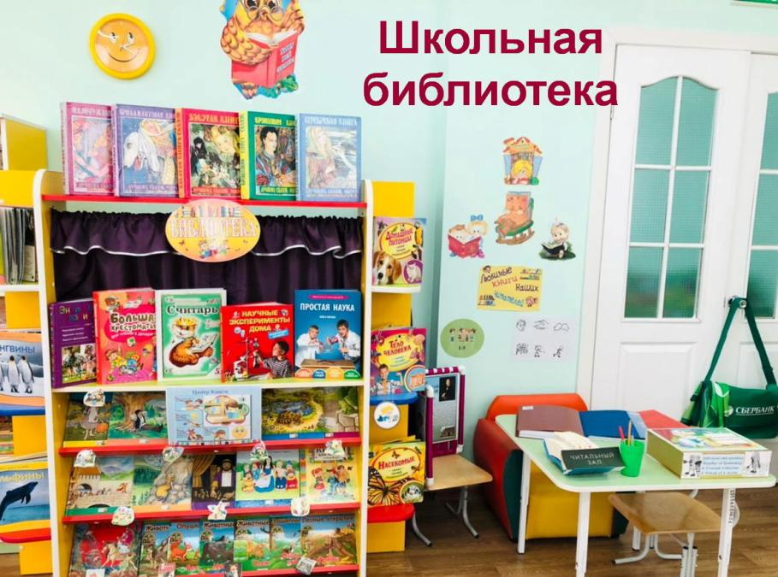
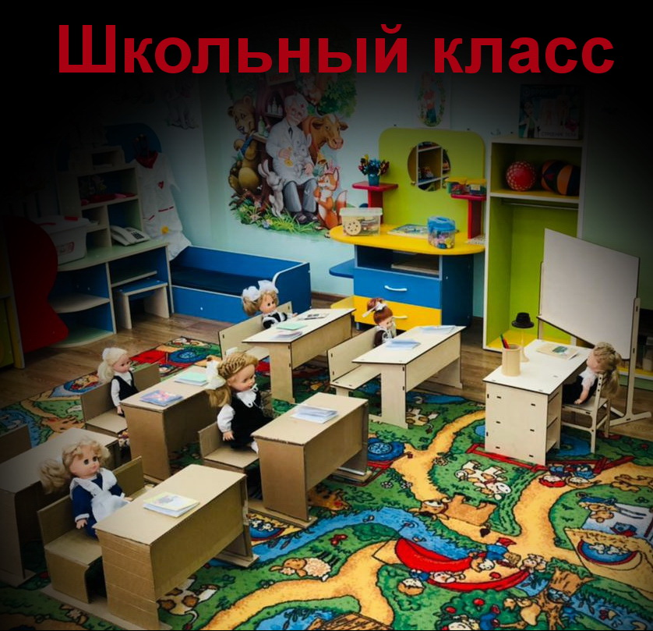
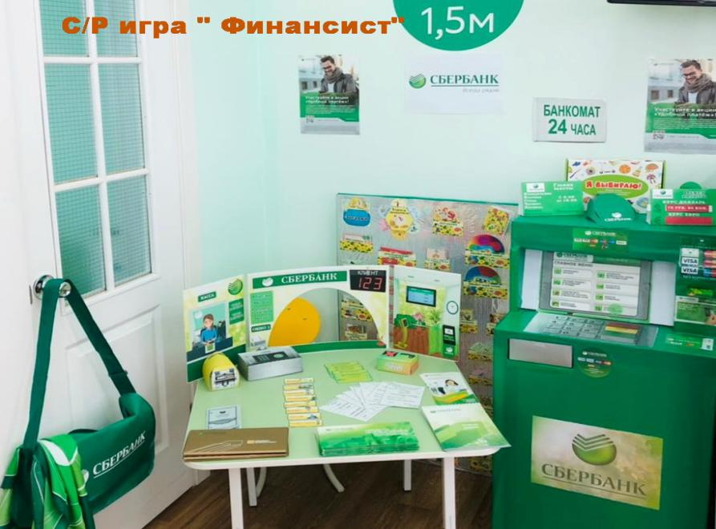
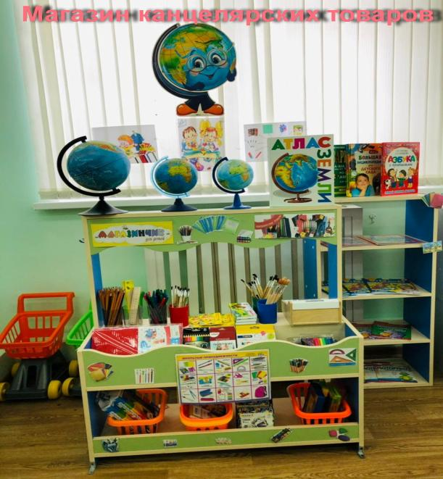
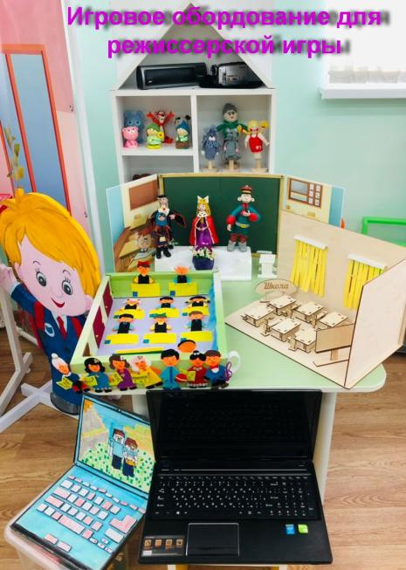
1.Игровые - режиссерские игры -с/р игры * Магазин канцелярских товаров *Школьная библиотека *Сбербанк * Школьный класс
Методы и приемы, используемые в игровой технологии:

Slide 5
2. Словесный метод:

Slide 6
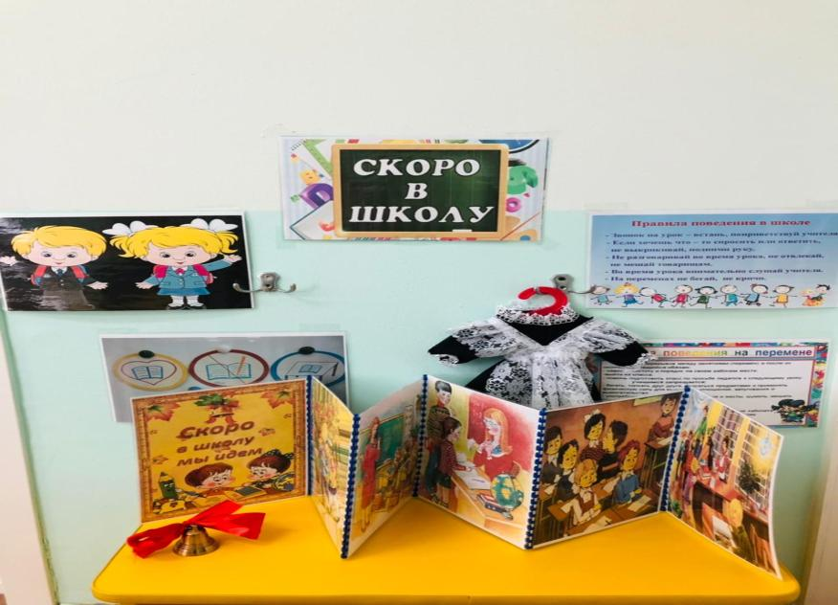
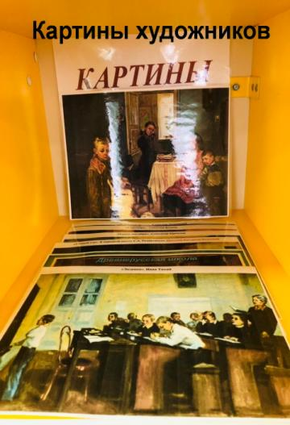
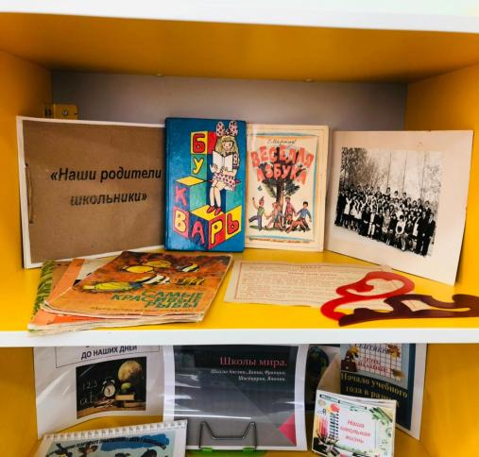
Иллюстративный материал

Slide 7
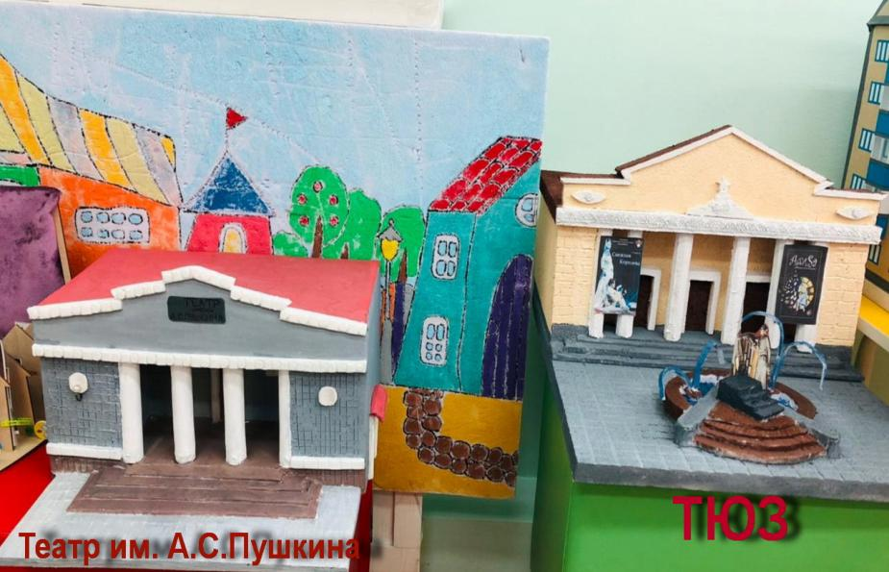
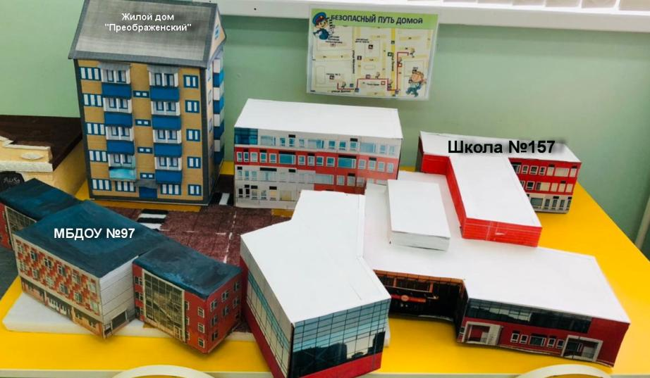
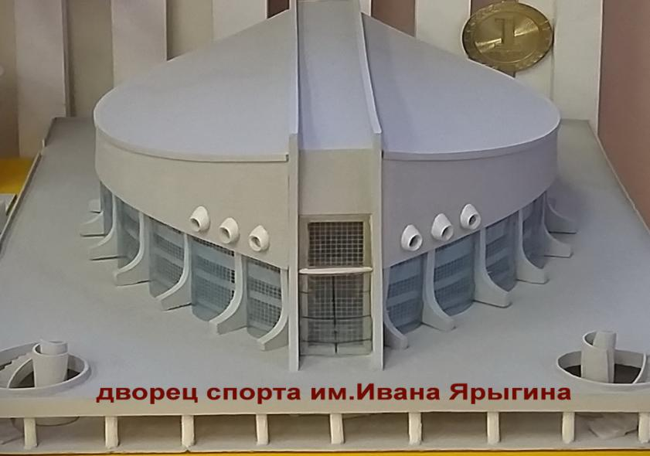
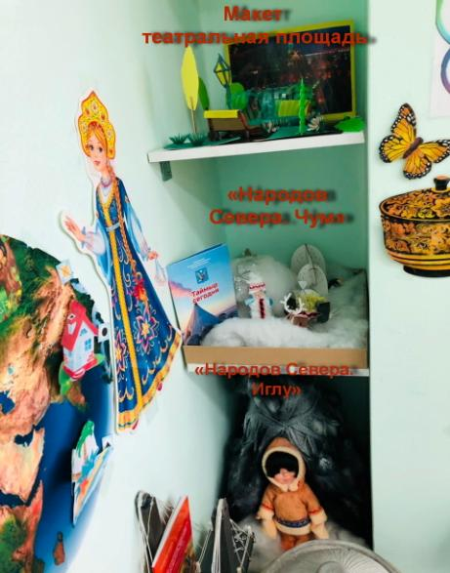
Наглядный метод: МАКЕТЫ

Slide 8
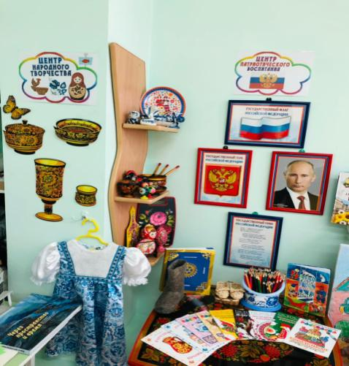
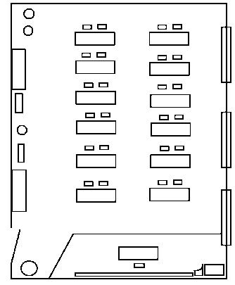
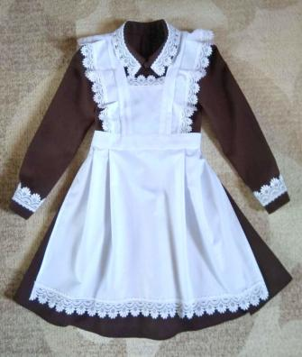
4. Материалы по народному творчеству «раскраски, расписная посуда, игрушки, муз.инструменты «Гжель», «Дымковская роспись», «Городецкая роспись», «Хохломская роспись»», валенки, плетеные лапти (миниатюра)
2. План класса 3.Школьная форма

Slide 9
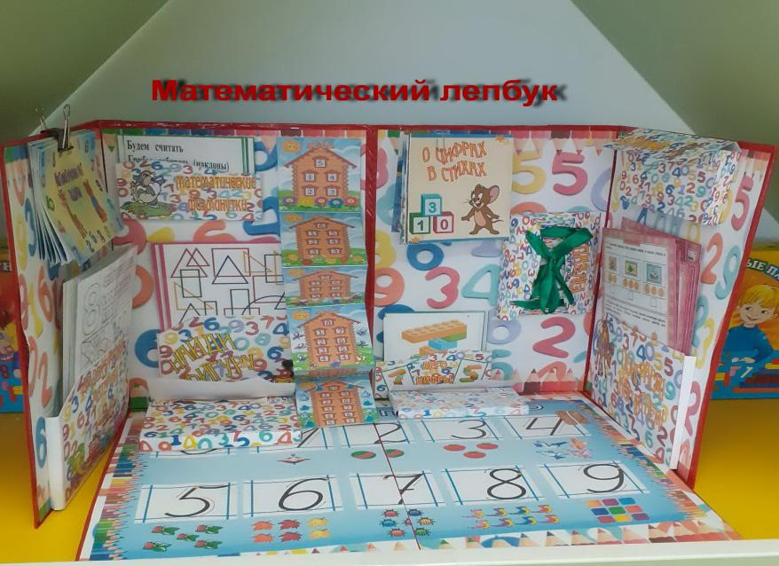
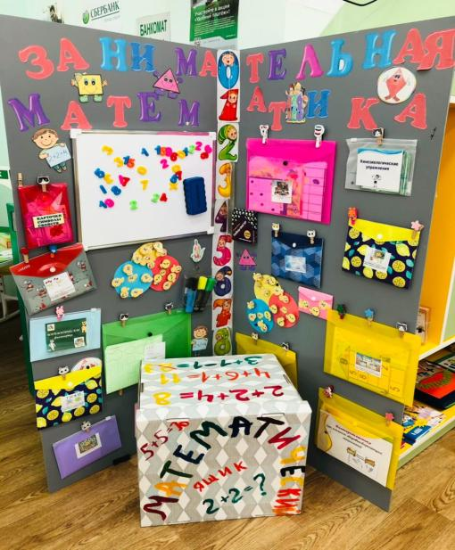
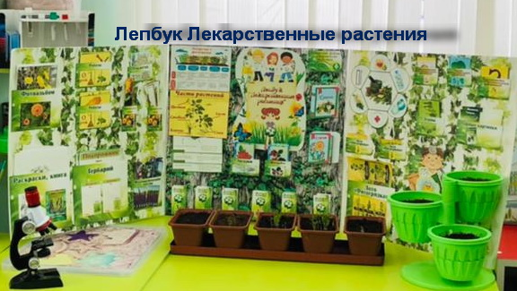
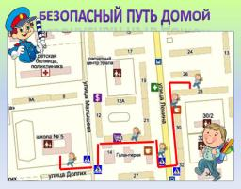
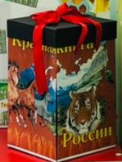
Демонстрационные средства
Плакаты: «Правилах поведения в школе», «Школьный режим дня», «расписание уроков»
Маршрут «Путь от дома до школы»
Лепбуки-дидактические пособия:

Slide 10
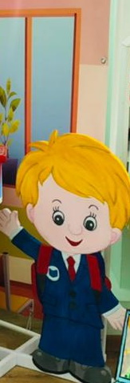
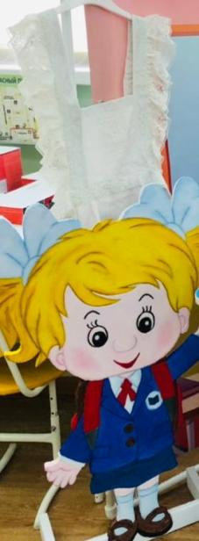
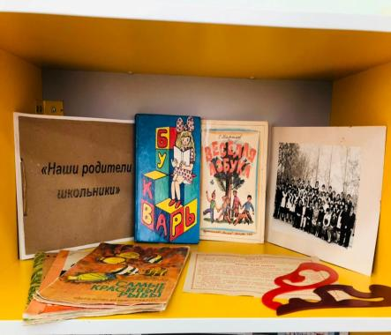
* Первоклашки
(термит)
* Воспоминания
о школе родителей
ДОУ

Slide 11
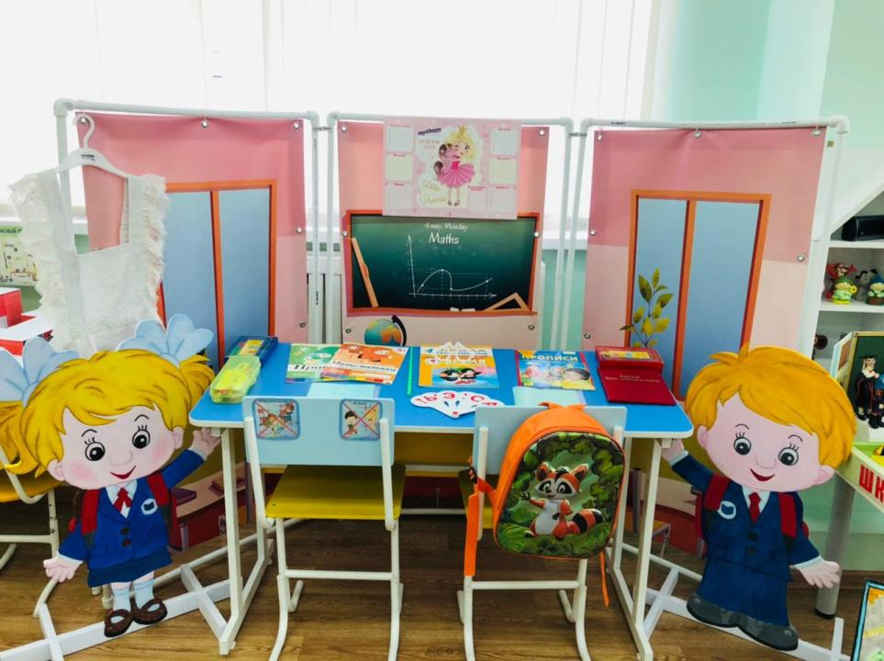
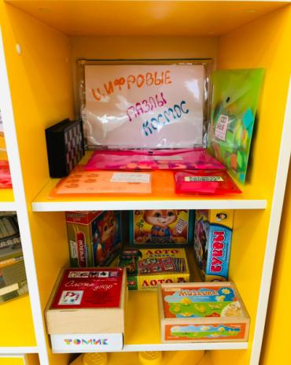
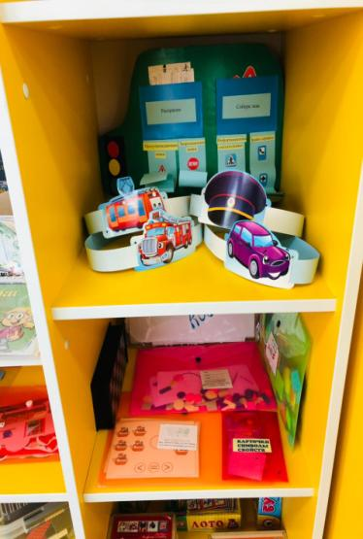
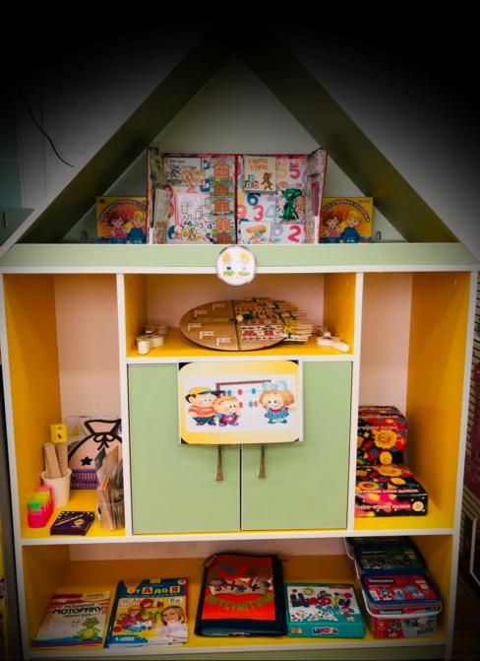
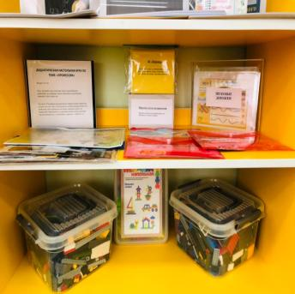
ПРАКТИЧЕСКИЕ МЕТОДЫ
Настольно-печатные, дидактические игры «Какие предметы, помощники в школе?», «Парные картинки», «Ребусы», игры-ходилки и т.д * Развивающие игры
Игры направленные на познавательное, речевое развитие, психические функции.
Проигрывание с/р игры,
игровых ситуаций
«Я будущий первоклассник »

Slide 12
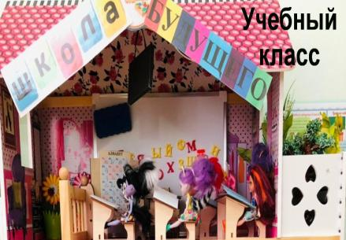
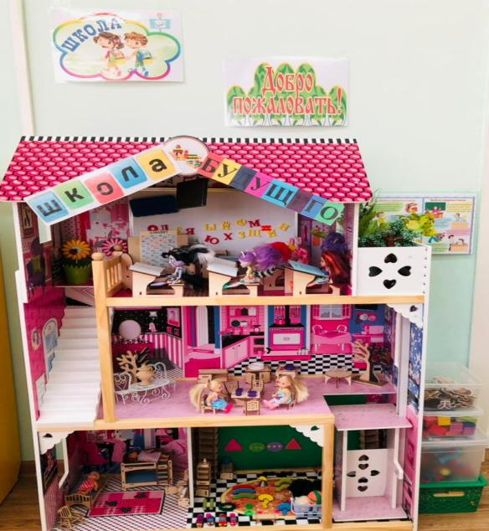
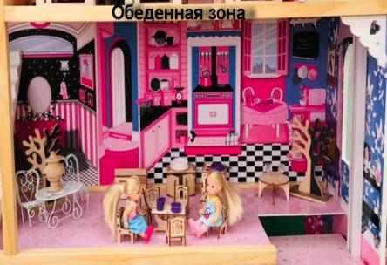
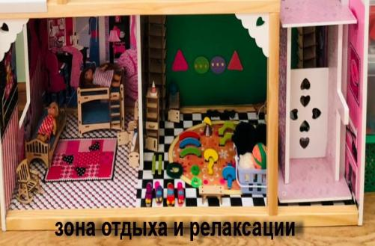
Моделирование «Школа будущего»

Slide 13
Дополнительный материал
1.Раскраски на школьную тематику, ребусы, кроссворды, предметы-заместители.
2.Школьная символика: эмблема, флаг рядом расположенных школ
3.Куклы в школьной форме, кукла-учитель
4.Продукты детских исследовательских проектов «Кто работает в школе?», «На пороге школьной жизни», памятки для первоклассника
5.Магнитная доска «Лента новостей»
6.Консультации, рекомендации, памятки для родителей, конспекты ООД, квесты, викторины, упражнения по подготовке детей к школе, дидактические игры, наглядно-дидактический материал «Моделирование игрового опыта детей на основе сюжетно-ролевой игры «Школа».
7. ИКТ телевизор, камера, ноутбук, колонка

Slide 14
